Slide 1
《电路理论基础》
----Fundamentals of Electric Circuit
周杰英
中山大学 计算机学院
isszjy@mail.sysu.edu.cn

Slide 2


Slide 3
一、什么是电路（circuits） ？
电路是由若干电气元件相互连接构成的电流的通路。
本课程主要接触的电气元件有：
电阻R、电容C、电感L、二极管D 、MOSFET （场效应管） 、理想运算放大器、互感线圈、理想变压器

Slide 4
二、为什么要学习电路？
• 从学术的观点来看
– 电路是电气工程（electrical engineering）的基础。
– 电路是计算机科学（ computer science）的基础。
• 从实际情况来看
– 电路原理是许多高级课程的先修课程。
– 熟练掌握电路原理对现实生活有帮助。

Slide 5
三、什么是EECS？
国内习惯的归类与统称 | 各学科领域 |  | 国外习惯的归类与统 称
电气工程 | 电力工程 |  | 电气工程
信息科学与技术 (或电子信息科学与技术) | 控制工程
 | 通信工程
 | 电子工程
 | … …
 | 计算机科学与技术 |  | 计算机科学 计算机工程
统称：电气工程与信息科学 （或电气电子信息科学） |  | 统称：电气工程与计算机科学 （简称EECS 、ECE）

Slide 6
四、电路都有哪些作用？
• 处理能量
– 电能的产生、传输、分配……
• 处理信号
– 电信号的获得、变换、放大 ……
• 同时处理信号和能量
–天线、CPU及其供电系统、智能电网……

Slide 7
电气化铁道系统——处理电能
低压交流电
高压交流电
发电厂
变压器
Converter
直流电
终端

Slide 8
手机通讯系统——处理信号
数字信号
编码+天线
声音
ADC
电磁波
基站
数字信号
天线+解码器
声音
DAC
电磁波
电信号的获得、处理、放大

Slide 9
五、电路原理的后续课程
电路原理
信号与系统 模拟电子线路 数字电子线路
公共 基础
电力电子技术
(关注大功率)
通信电路
(关注高频段)
微电子技术
(集成芯片设计)
专门 技术
电力系统 控制系统 通信系统
(能量传输与处理) (信号反馈与处理) (信号传输与处理)
信号处理系统* 计算机系统
应用 领域
相互融合的信息系统(无处不在的IT产业)

Slide 10
六、电路分析与电路综合
电路分析(analysis)
电路综合(synthesis)
电路理论（电路原理）
实际电路
电路模型
分析
电路综合
电路分析
求解方程 （代数、常微分、偏微分）
结果

Slide 11
七、如何看待电路
^{根据负荷性质} { | 电阻电路 根据感兴趣的时段 | 暂态分析 稳态分析
^{根据电源性质} { | 直流电路 ^{交流电路} { _{正弦激励}
^{动态电路} > {
正弦激励
周期性非

Slide 12
本学期的主要内容
• 线性电阻电路
• 非线性电阻电路
• 线性动态电路的时域分析
• 线性动态电路的稳态分析 ——正弦激励
——周期性非正弦激励
电阻电路 动态电路
直流电路 交流电路暂态分析 稳态分析

Slide 13
电压、电流和功率
• 电路的组成
• 电路的模型
• 电路的变量
——电压和电流的参考方向
• 电路的功率

Slide 14
电路理论基础
教材：《电路基础》(原书第7版-精编版)，机械工业出版社，周巍、段哲民等译，99元。ISBN 978-7-111-72786-6
原版英文版： 《Fundamentals of Electric Circuit》（7th edit）: Charles K. Alexander, matthew N. O. Sadiku, 199元。ISBN 978-7-111-58634-0
教学安排：理论课：3 学时/ 周，共54学时

Slide 15
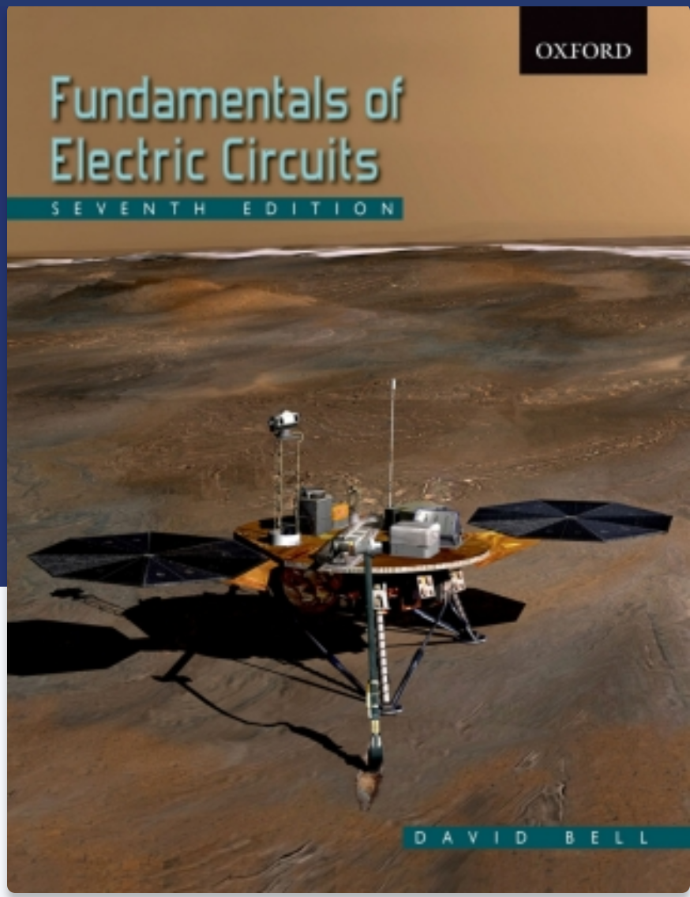

Slide 16
教 与 学
读电路图的能力，明晰各参数的物理意义， 清晰的解题思路；
成绩考查（平时成绩40%，期末考试成绩60%。平时成绩包括作业35%，考勤5%，）
研究生助教：杨佩宗，杨凯吉
网络学习资源：超算习堂

Slide 17
教 与 学（续）
前期知识：代数，微积分，复数计算，微分方程
课堂练习，随堂小测（手脑纸笔）
抓大放小，掌握脉络
核心能力：电路分析（物理头脑，不是数学头脑）
硬件与软件，电子人才与计算机人才

Slide 18
第一章 基本概念
— Fundamentals of Electric Circuit
电路基础

Slide 19
1.1 介绍
电路中的每个组成部分称为元件。
电路是由电气元件相互连接而成的整体。
实物连接示意图
等效的电路图。。。

Slide 20
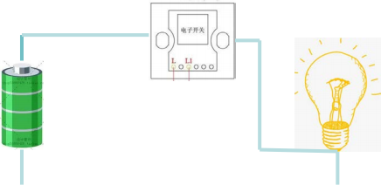
电路的组成
电路主要由电源、负载、连接导线及开关等构成。
电源（source ）：提供能量或信号。
负载（load）：将电能转化为其他形式的能量，或对信号 进行处理。
导线（line）、开关（switch）等：将电源与负载接成通路。

Slide 21

电路建模
模型和精度的折中。
开关
灯泡
 |  | R_{i} U_{S}
10BASE-T wall plate
电池
R_{f}
导线
实际电路 电路模型

Slide 22
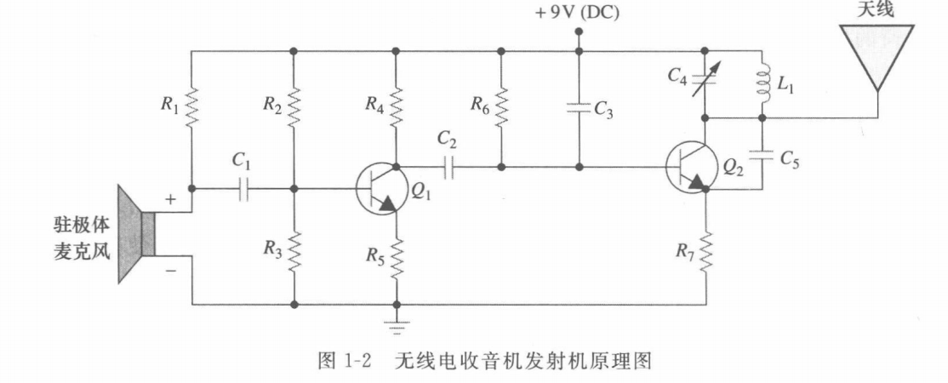
收音机电路1
DC:直流（direct current）
直流电压源：direct current voltage source
电流I;I是Intensity，intensity of electron flow的第一个字母
R:resistance;电阻
C: capacitor;电容器；
L: 电感； inductance
为什么电感用L表示？？？
I表示电流了，纪念科学家LENZ.......

Slide 23
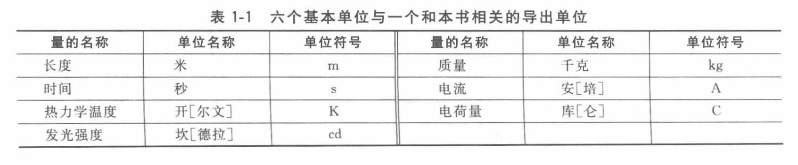
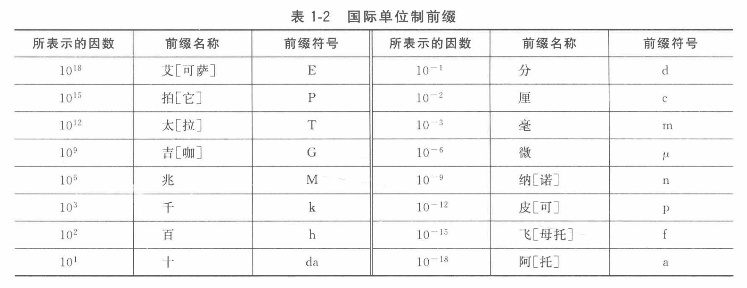
计量单位制

Slide 24



电荷的基本概念
基本定义
核心性质
物理单位
库仑 (C)
为纪念物理学家查尔斯·库仑而命名。
基本常量：
元电荷 (电子电荷量)：
e ≈ 1.602 × 10⁻¹⁹ C
电荷是物质的一种基本属性，是构成一切电磁现象的基础。
微观构成：
所有物质均由带电粒子组成，如带正电的质子和带负电的电子。
两种电荷：正电荷(质子)与负电荷(电子)。
相互作用：同种相斥，异种相吸。
守恒定律：电荷不能被创造或消灭，只能转移。
Notes:
首先我们来了解电荷。电荷是物质的基本属性，就像质量一样。它有正负两种，并且遵循“同性相斥、异性相吸”的规律。一个非常重要的定律是电荷守恒定律，它告诉我们电荷总量是不变的。电荷的单位是库仑，我们需要记住这个基本单位。

Slide 25
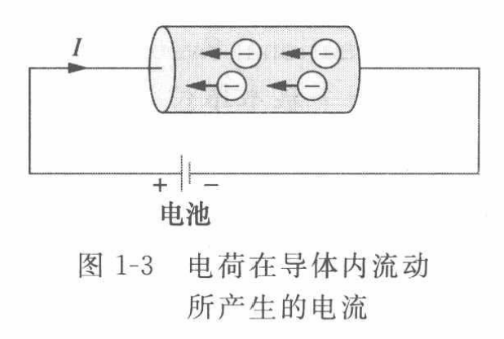


2. 电流的定义与单位
基本定义
数学表达式
电流是指单位时间内通过导体横截面的电荷量。简单来说，电流就是电荷的定向移动形成的物理量。
恒定电流 (平均电流)
I = Δq / Δt
随时间变化的电流 (瞬时值)
单位与换算
i(t) = dq(t) / dt
主单位：安培 (A)，定义为 1库仑/秒 (1C/s)
辅助单位：毫安 (mA, 10⁻³A)、微安 (μA, 10⁻⁶A)
Notes:
理解了电荷，我们就可以定义电流了。电流就是电荷的定向移动。它的大小等于单位时间内通过导体横截面的电荷量。
这里有两个重要的公式，一个是用于恒定电流的平均电流公式，另一个是用于变化电流的瞬时电流公式，后者是前者的微分形式。
电流的单位是安培，这是我们后续学习中最常用的单位之一。

Slide 26
电荷的单位为库伦（C）
电流
电流是指电荷的时间变化率，单位为安培（A）
微分式
积分式
1 安培 = 1 库伦/秒
注：请自学简单微积分知识

Slide 27
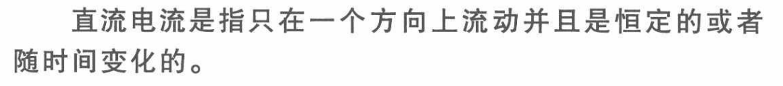
直流电流
直流电流(DC)是随时间保持恒定的电流。
（时不变）
直流电（Direct Current，简称DC），是指方向不随时间作周期性变化的电流，但电流大小可能不固定，而产生波形。
恒定电流是直流电的一种，是大小和方向都不变的直流电，它是由爱迪生发现的。
I
0
t

Slide 28
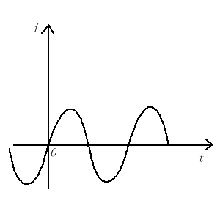
交流电流
交流电流(AC) 随时间按正弦规律变化的电流。
AC; alternating current；交替的电流
时变 ---- i(t)

Slide 29
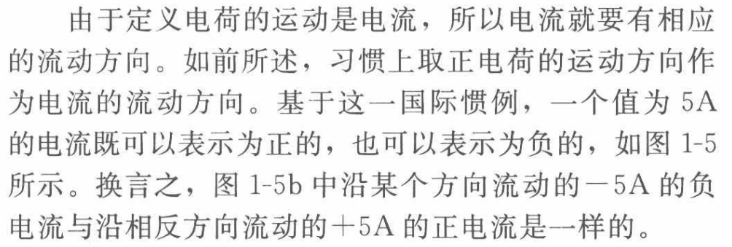
电流的流动方向
图(a)和图 (b)描述的是一样的电流
(a) 正电流 (b) 负电流

Slide 30

电荷量的计算
解：Q=1.602×10⁻¹⁹C×6 667 000 000 =1.0680535×10⁻⁹C
=1.0680535 nC

Slide 31
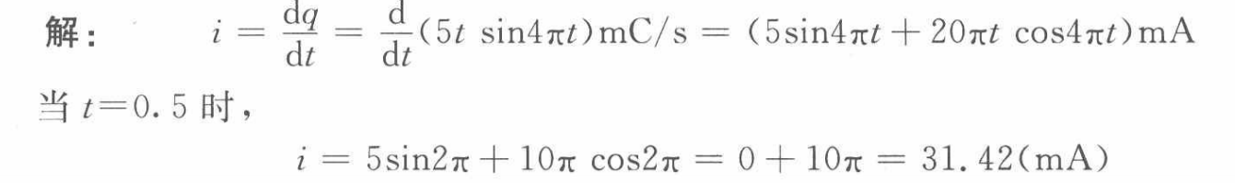

电流的计算
注意$π$的取值，非三角函数中取3.14，三角函数中取值为180度。
解：i=dq/dt=(-10)(-2)(e^{-2t})mA
t=1.0s 时
i =20 e ⁻² mA= 20/e² mA= 2.7067 mA
说明：e=2.71828

Slide 32
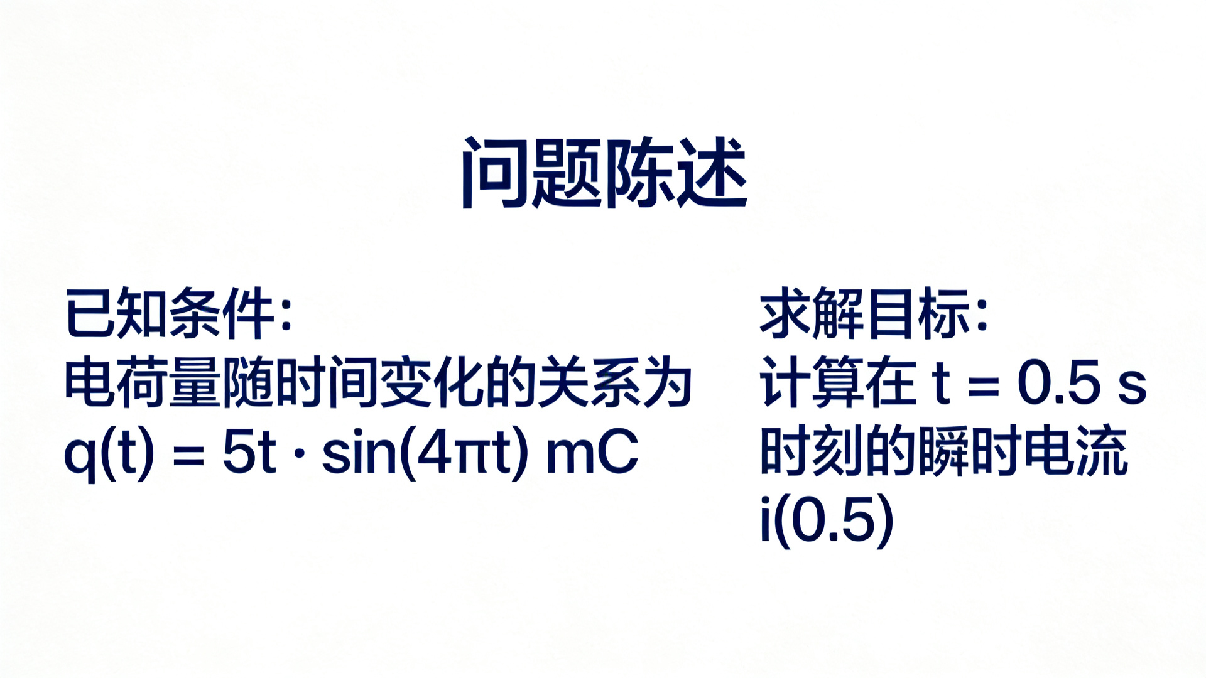
电流瞬时值计算详解
基于电荷量随时间变化函数的导数求解
Notes:
首先，我们来看一下具体的问题。题目给出了电荷量q(t)和时间t的关系式，单位是毫库仑(mC)。我们的任务是找到在t等于0.5秒这个特定时刻，电路中的电流是多少。

Slide 33
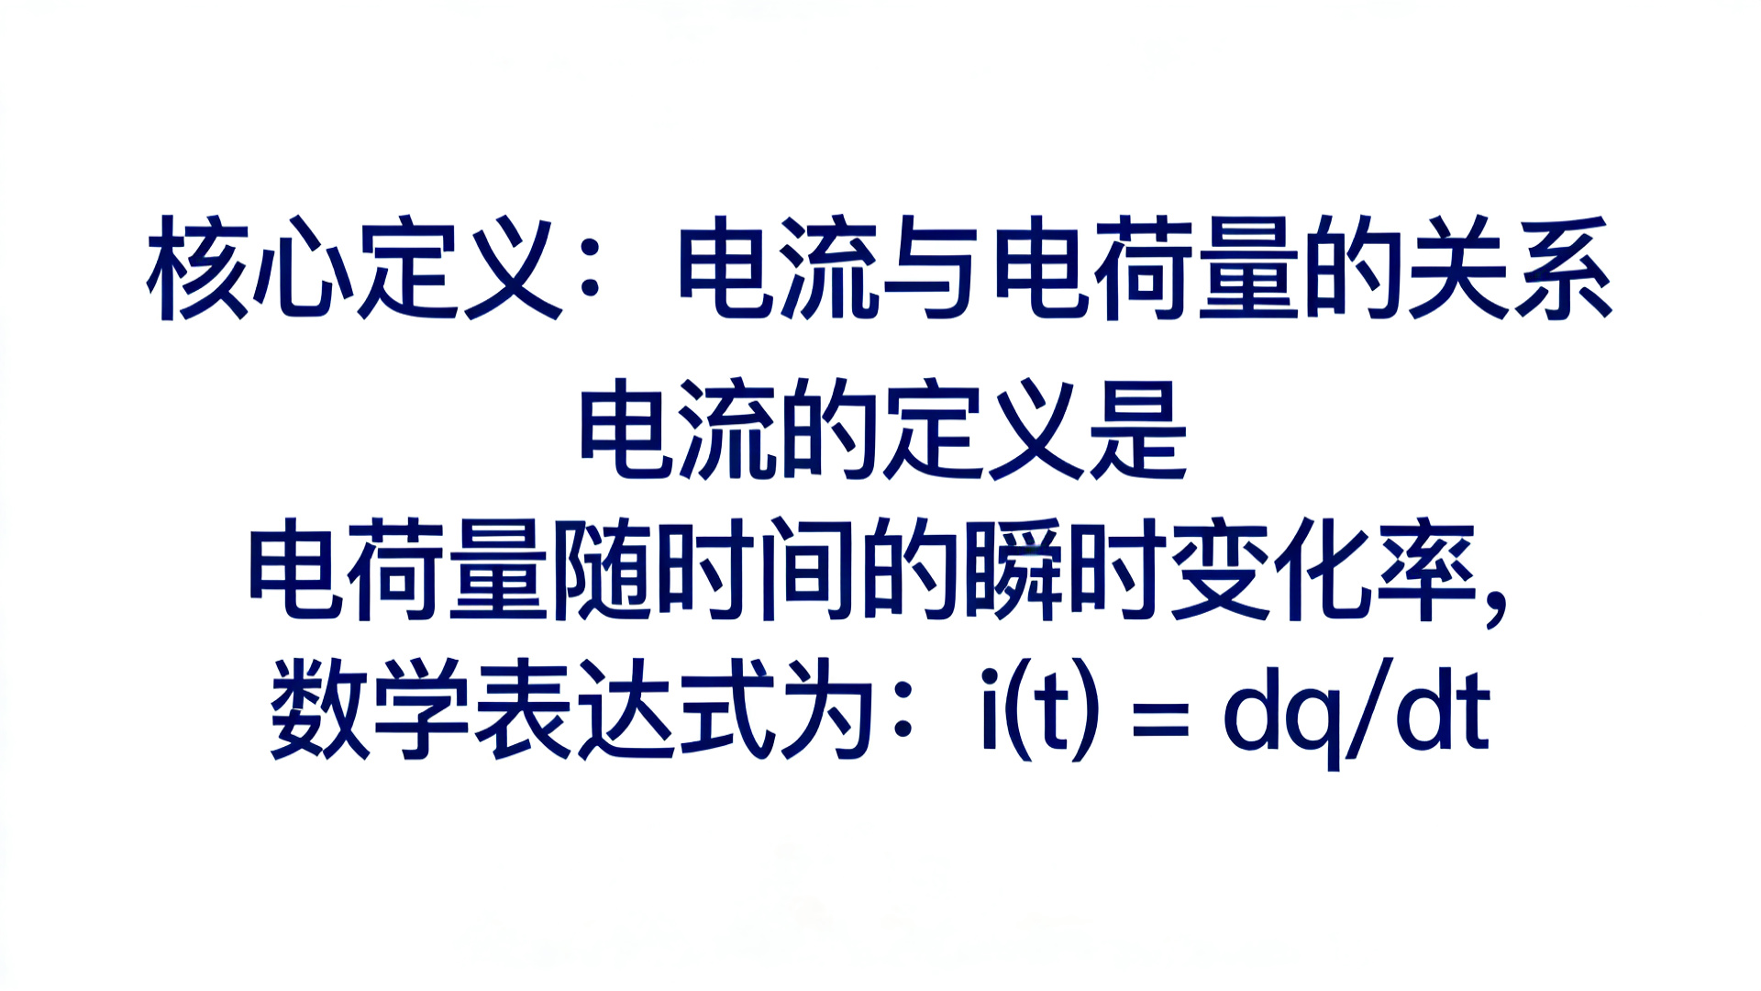
Notes:
要解决这个问题，我们首先要回顾电流的定义。电流i(t)等于电荷量q(t)对时间t的导数。这是一个核心的物理概念，也是我们解题的理论基础。简单来说，电流就是电荷流动的快慢。

Slide 34
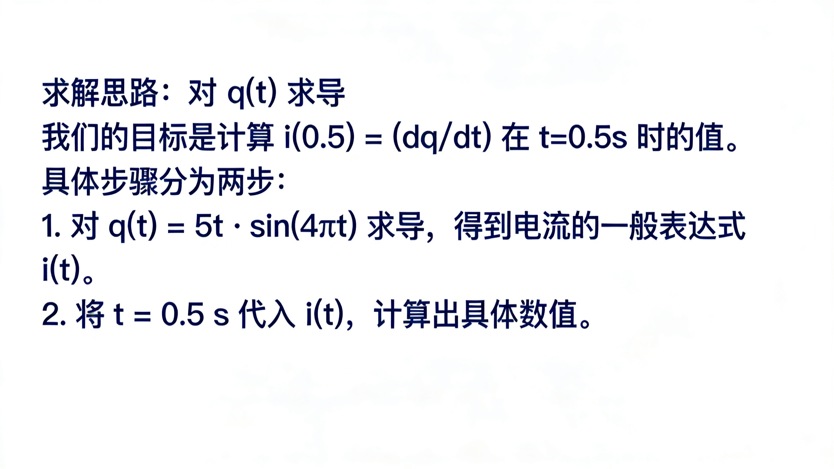
Notes:
基于这个定义，我们的解题思路就非常清晰了。第一步，对给出的q(t)函数求导，得到电流i(t)的表达式。第二步，把t=0.5秒代入这个表达式，就能算出我们想要的瞬时电流值。

Slide 35
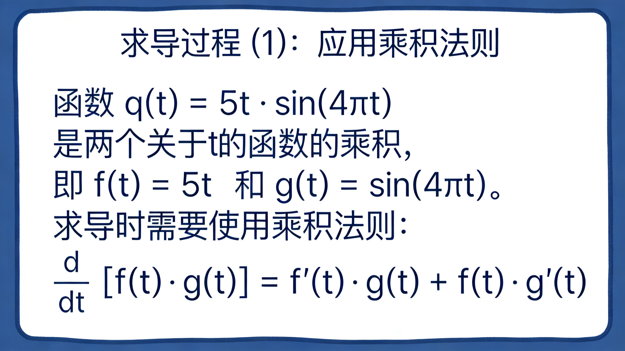
Notes:
现在我们来看求导的具体过程。我们的函数 q(t) = 5t · sin(4πt) 是 f(t)=5t 和 g(t)=sin(4πt) 的乘积。求导使用乘积法则：d/dt [f(t)·g(t)] = f'(t)·g(t) + f(t)·g'(t)。

Slide 36
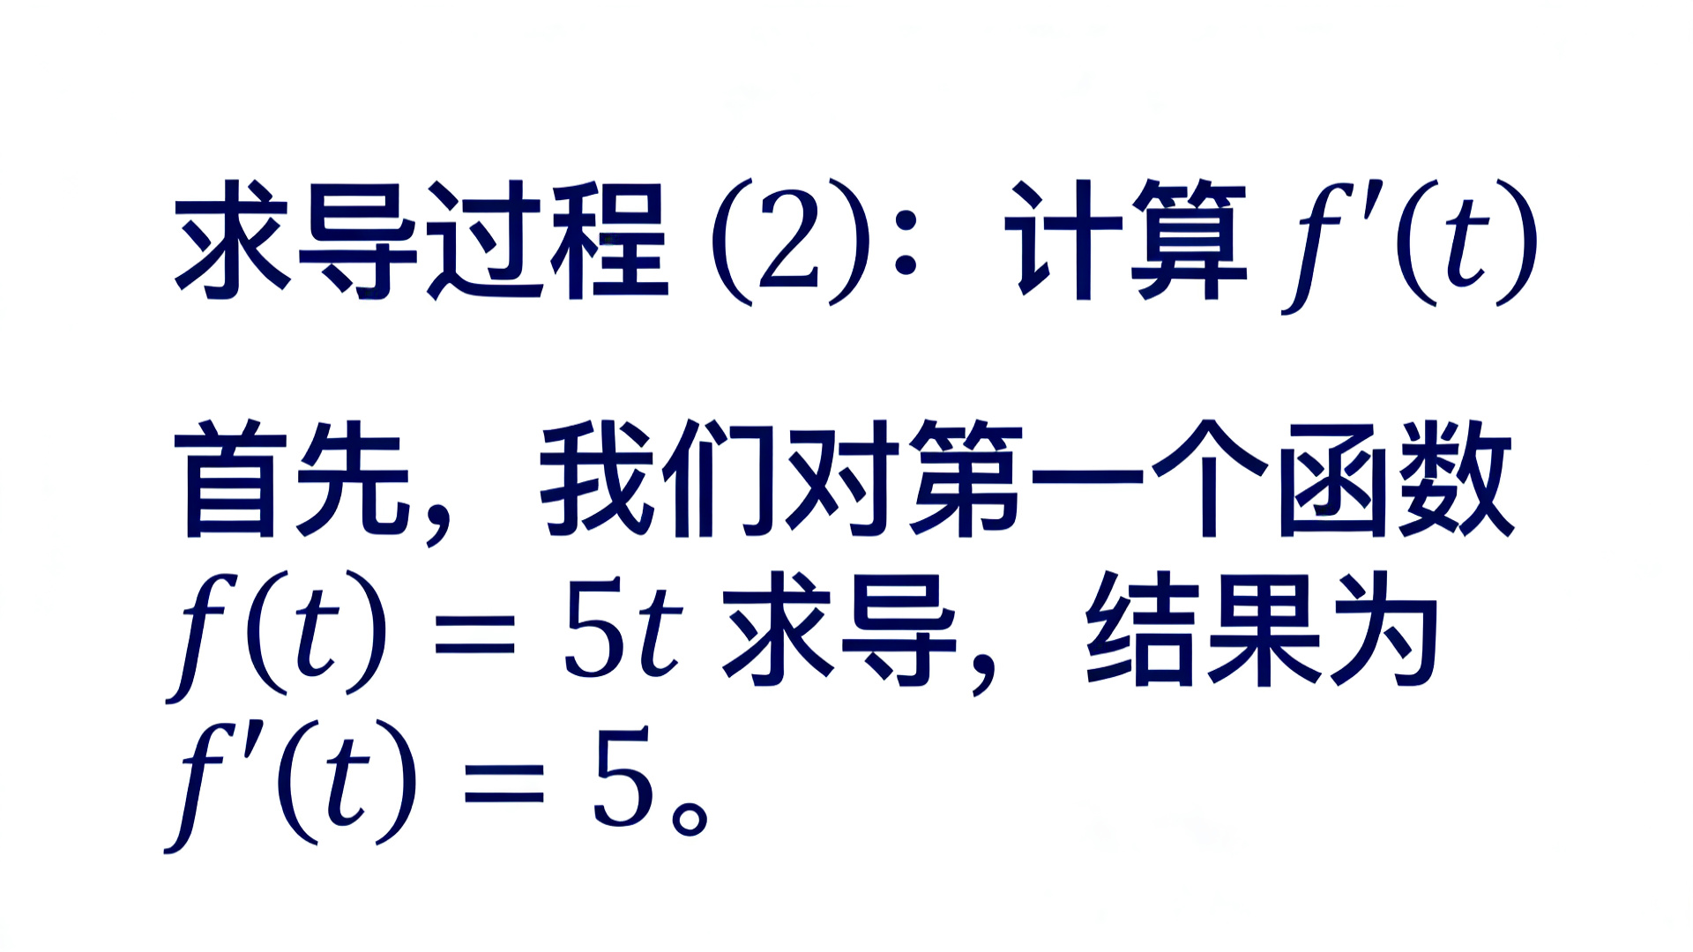
Notes:
我们先来计算第一个函数f(t)=5t的导数。根据基本的求导公式，5t的导数就是5。这一步很简单。

Slide 37
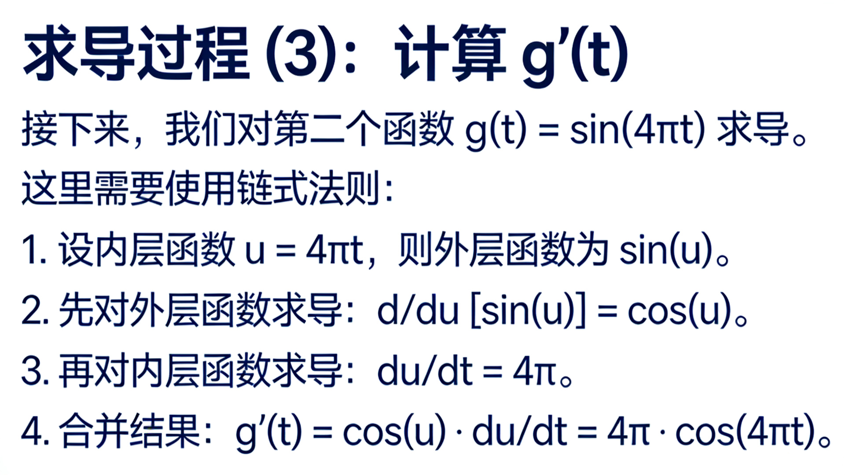
Notes:
接下来是第二个函数g(t)=sin(4πt)的导数。这个稍微复杂一点，因为它是一个复合函数，需要用到链式法则。我们把4πt看作一个整体u，先对sin(u)求导得到cos(u)，然后再乘以u对t的导数，也就是4π。所以，g(t)的导数就是4π乘以cos(4πt)。

Slide 38
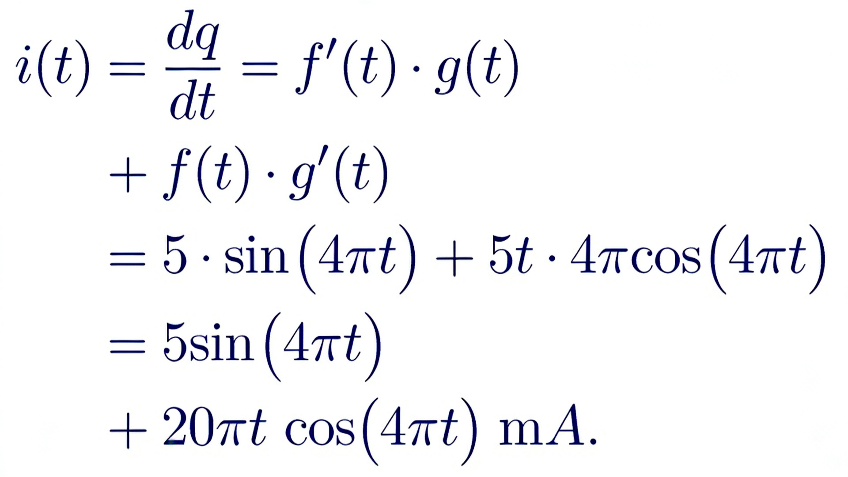
Notes:
现在我们把刚才得到的两个导数结果，代入乘积法则的公式中。也就是用5乘以sin(4πt)，再加上5t乘以4πcos(4πt)。整理一下，就得到了电流i(t)的表达式：5sin(4πt) + 20πt cos(4πt)，单位是毫安(mA)。

Slide 39
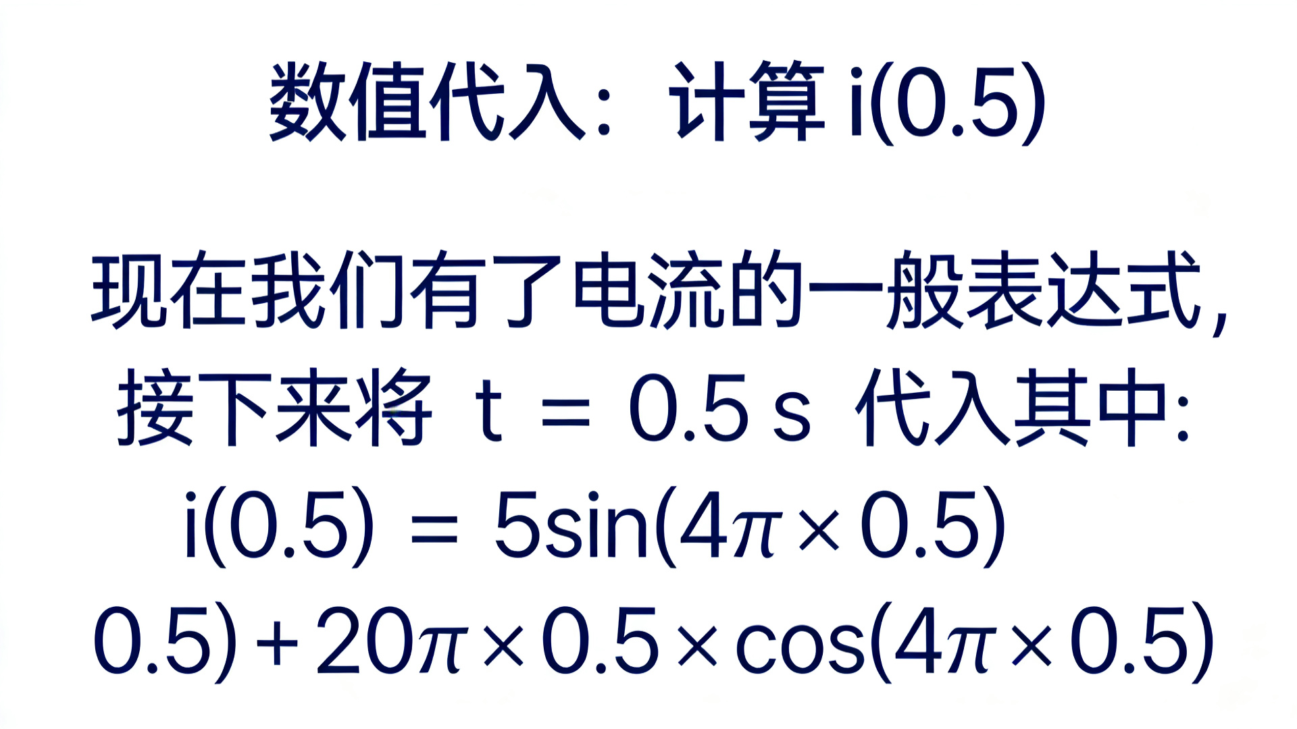
Notes:
有了电流的表达式，下一步就是代入具体的时间值t=0.5秒进行计算。我们把表达式里所有的t都替换成0.5。

Slide 40
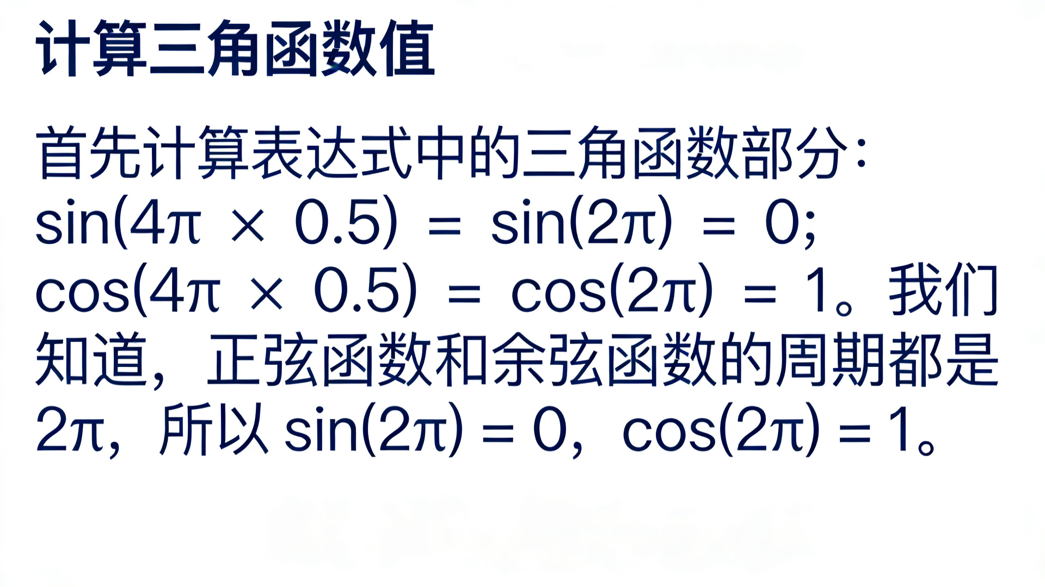
Notes:
现在我们来计算式中的三角函数值。4π乘以0.5等于2π。根据三角函数的周期性，sin(2π)等于0，cos(2π)等于1。这是我们需要记住的特殊角的三角函数值。

Slide 41
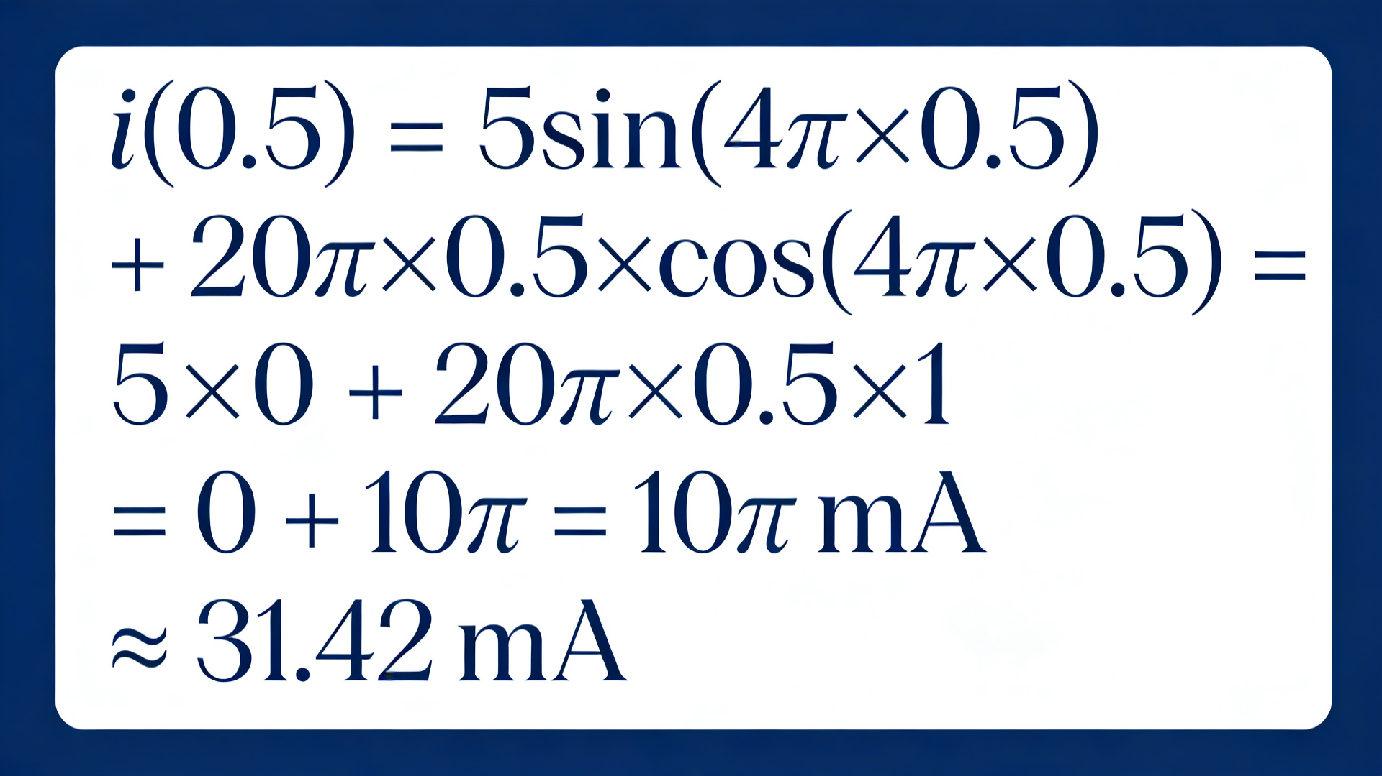
最终计算
Notes:
把计算出的三角函数值代回电流表达式。第一项5乘以0，结果是0。第二项20π乘以0.5再乘以1，结果是10π。所以，最终的电流值就是10π毫安。如果需要一个具体的数值，我们可以用π的近似值3.1416来计算，得到大约31.42毫安。

Slide 42
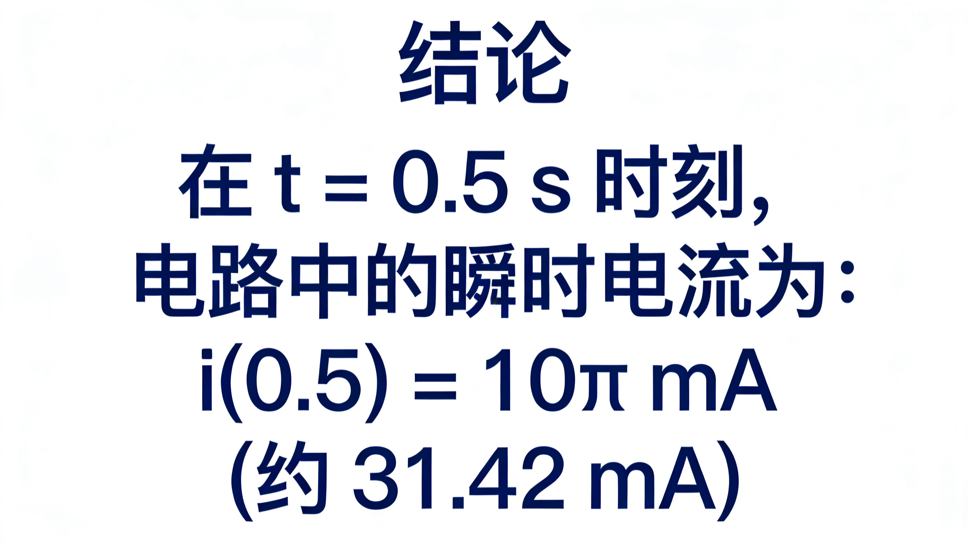
Notes:
总结一下，我们通过对电荷量函数求导，并代入具体的时间值，成功计算出了在t=0.5秒时的瞬时电流。最终的精确结果是10π毫安，近似值约为31.42毫安。

Slide 43




回顾与总结
核心概念：电流定义
数学工具：求导法则
电流是电荷量对时间的导数 i(t) = dq/dt。
在求解复杂函数时，灵活运用：
乘积法则 (Product Rule)
链式法则 (Chain Rule)
标准解题步骤
关键技巧：特殊角记忆
1. 求导得到电流的一般表达式
2. 代入具体时间值进行计算
计算时注意三角函数的特殊值：
sin(2π) = 0, cos(2π) = 1
Notes:
最后，我们来回顾一下本次讲解的重点。我们复习了电流的定义，练习了乘积法则和链式法则这两个重要的求导工具，并且明确了解决这类问题的标准步骤。希望这次详细的推导能帮助大家更好地理解和掌握相关知识。

Slide 44




常见电流-电荷量关系求导速查表
核心定义公式
i(t) = dq/dt
速查表结构预览
恒定电荷量
线性变化
非线性变化
q(t) = Q (常数) i(t) = 0
q(t) = kt i(t) = k (常数)
q(t) = t² 或 e^(at) i(t) = 2t 或 a·e^(at)
Notes:
大家好，今天我们将一起学习一份非常实用的工具——常见电流-电荷量关系的求导速查表。这份速查表基于电流的定义公式 i(t) = dq/dt，整理了多种典型的电荷量函数及其对应的电流表达式，希望能帮助大家快速解决电路分析中的求导问题。

Slide 45

核心定义回顾
电流的定义
数学表达
在电路分析中，电流 (Current)的定义是电荷量随时间的瞬时变化率。
这意味着电流本质上是电荷量对时间的一阶导数。
i(t) = dq / dt
基于此公式，我们将推导出常见的 q(t) 函数形式及其对应的电流 i(t)。
Notes:
在开始速查表之前，我们先回顾一下核心定义。电流i(t)等于电荷量q(t)对时间t的导数。这是我们整个速查表的理论基础，所有的推导都源于这个公式。

Slide 46

一、基本函数形式
常数函数形式
线性函数形式
幂函数形式
电荷量 q(t)： q(t) = C (常数)
电荷量 q(t)： q(t) = kt (k为常数)
电荷量 q(t)： q(t) = kt^n
电流 i(t)： i(t) = 0
电流 i(t)： i(t) = k
电流 i(t)： i(t) = nkt^(n-1)
说明：电荷量不随时间变化，电路中无电流。
说明：电荷量随时间线性变化，电路中为恒定电流。
说明：应用幂函数求导法则，指数前置并减一。
Notes:
首先，我们来看最基本的函数形式。第一类是常数函数，电荷量不变，电流自然为零。第二类是一次函数，电荷量随时间线性增长，对应的电流就是一个恒定值。第三类是更通用的幂函数，求导时需要应用幂函数求导法则，将指数提到前面，并将指数减一。

Slide 47

二、三角函数形式
在相位上，Aω⋅cos(ωt+φ) 等价于 Aω⋅sin(ωt+φ+90∘)。因此，我们说余弦形式的信号比正弦形式的信号相位超前了 90 度。
04. 正弦变化 (Sine Function)
q(t) = A · sin(ωt + φ)
说明：应用链式法则求导，电流相位超前电压90度，呈现余弦形式。
电荷量 q(t)
电流 i(t)
i(t) = Aω · cos(ωt + φ)
05. 余弦变化 (Cosine Function)
q(t) = A · cos(ωt + φ)
说明：应用链式法则求导，余弦函数的导数为负的正弦函数，需注意负号的存在。
电荷量 q(t)
电流 i(t)
i(t) = -Aω · sin(ωt + φ)
Notes:
接下来是三角函数形式，主要是正弦和余弦函数。当电荷量随时间做正弦变化时，其导数，也就是电流，会变成余弦形式，并且需要乘以角频率ω，这是链式法则的应用。同样地，余弦函数的导数是负的正弦函数，也要乘以ω。这在交流电路分析中非常常见。

Slide 48


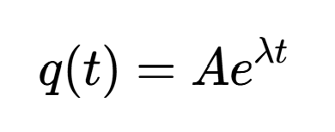

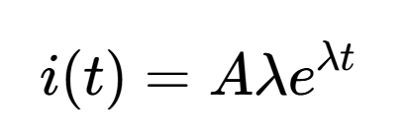
三、指数函数形式
电荷量 \( q(t) \) (单位: C)
(其中 A, λ 为常数)
电流 (单位: A)
说明：指数变化的电荷量，应用指数函数求导法则。常用于描述电路的暂态过程（如RC/RL电路充放电）。
Notes:
第三类是指数函数形式。指数函数的一个重要特性是它的导数仍然是其本身，只是乘以一个常数λ。这在描述电路的暂态过程，比如RC或RL电路的充电和放电时，经常会遇到。

Slide 49




四、常用求导法则
07. 和差法则 (Sum/Difference Rule)
08. 乘积法则 (Product Rule)
函数形式：q(t) = f(t) + g(t)
导数结果：i(t) = f'(t) + g'(t)
函数形式：q(t) = f(t) · g(t)
导数结果：i(t) = f'(t)g(t) + f(t)g'(t)
示例：d/dt [5t sin(4πt)] = 5sin(4πt) + 20πt cos(4πt)
09. 商数法则 (Quotient Rule)
10. 链式法则 (Chain Rule)
函数形式：q(t) = f(t) / g(t)
导数结果：i(t) = [f'(t)g(t) - f(t)g'(t)] / [g(t)]²
函数形式：q(t) = f(g(t))
导数结果：i(t) = f'(g(t)) · g'(t)
示例：d/dt [sin(4πt)] = 4π cos(4πt)
Notes:
最后，我们总结一下几个常用的求导法则。和差法则告诉我们，函数和的导数等于导数的和。乘积法则和商数法则用于处理函数相乘或相除的情况，公式稍微复杂一些，需要特别注意。而链式法则是求复合函数导数的核心，我们在求三角函数和指数函数的导数时已经用到了它。熟练掌握这些法则，能帮助我们解决更复杂的问题。

Slide 50
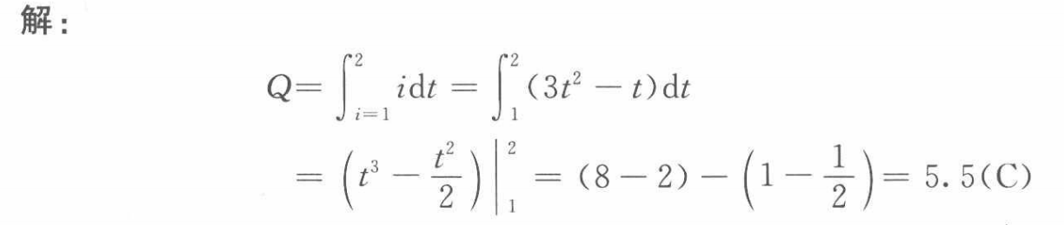
电荷的计算

Slide 51
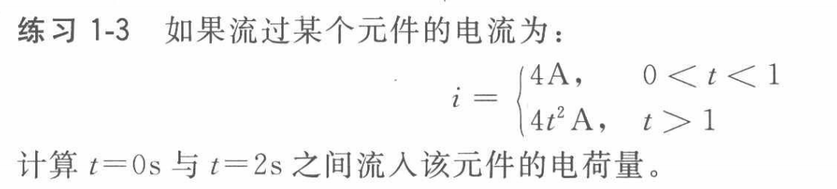
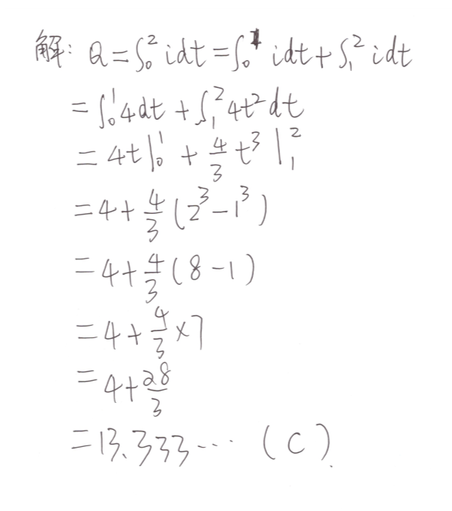
电荷的计算（续）

Slide 52


解：q = ∫₀² i(t) dt = ∫₀¹ i(t) dt + ∫₁² i(t) dt
= ∫₀¹ 4 dt + ∫₁² 4t² dt
= 4t |₀¹ + (4/3)t³ |₁²
= 4(1-0) + (4/3)(2³ - 1³)
= 4 + (4/3)(8-1)
= 4 + 28/3
= (12 + 28)/3 = 40/3 ≈ 13.33 C
Notes:
为了更清晰地展示整个解题过程，我们将两个分段的积分计算合并为一个连续的步骤。首先，我们将总积分拆分为0到1秒和1到2秒两个部分，然后分别计算这两个定积分，最后将结果相加，得到总电荷量为40/3库仑，约等于13.33库仑。

Slide 53



电流与电荷量计算示例
基于定积分的物理问题求解
建立物理模型
构建积分方程
计算与验证
分析电路中电流随时间变化的规律，确定电流函数 I(t) 的表达式，明确积分上下限。
利用微元法思想，将总电荷量 Q 表示为电流 I(t) 对时间 t 的定积分，即 Q = ∫I(t)dt。
代入具体数值进行积分运算，求解总电荷量，并对结果的物理意义和单位进行验证。
Notes:
大家好，今天我们将通过一个具体的物理问题，来演示如何利用定积分计算在特定时间段内流入电路端点的电荷量。这是一个将数学工具应用于物理问题的典型例子。

Slide 54


问题陈述
已知条件：电流函数
求解目标：总电荷量
计算在指定时间间隔内，流入该端点的总电荷量 q：
t = 1s 到 t = 2s
提示：利用电流与电荷的积分关系进行求解。
电路中某端点的电流随时间变化的函数为：
i(t) = 3t² - t
其中：电流 i 的单位为安培 (A)，时间 t 的单位为秒 (s)。
Notes:
首先，我们来看一下具体的问题。这里给出了一个随时间变化的电流函数，我们的目标是求出在1秒到2秒这个时间间隔内，有多少电荷通过了这个端点。

Slide 55


核心物理公式：电荷量与电流的积分关系
q = ∫ i(t) dt_{t₂}^{t₁}
电荷量 (q)
电流函数 (i(t))
时间区间 (t₁, t₂)
单位：库仑 (C)
表示单位时间内通过导体横截面的总电量。
单位：安培 (A)
随时间变化的电流瞬时值，是被积函数。
单位：秒 (s)
积分的上下限，表示测量或计算的起始和终止时刻。
Notes:
要解决这个问题，我们需要用到电流和电荷量之间的基本关系。这个关系告诉我们，电荷量等于电流在一段时间内的积分。这是连接我们已知条件和待求量的桥梁。

Slide 56


代入已知条件
提取题目参数
构建定积分模型
电流函数 i(t)：
i(t) = 3t² - t
q = ∫ (3t² - t) dt
(上限 2，下限 1)
时间区间 [a, b]：
[1, 2]
结论：问题转化为求解该定积分
Notes:
接下来，我们把题目中给出的具体数值和函数代入到这个积分公式中。这样，我们就把一个物理问题转化成了一个具体的数学计算问题——求解这个定积分。

Slide 57



求解原函数
拆分被积函数
分项积分运算
得到原函数
∫ (3t² - t) dt
∫ 3t² dt - ∫ t dt
t³ - (1/2)t² + C
注：其中 C 为积分常数，在后续计算定积分时，由于上下限相减，C 会被消去，因此在计算定积分时通常可以省略。
Notes:
计算定积分的第一步是找到被积函数的原函数。这里我们分别对 3t² 和 -t 两项进行积分，得到原函数为 t³ - (1/2)t²。

Slide 58
计算定积分
步骤 1：代入上下限
步骤 2：分别求值
步骤 3：计算差值
将原函数代入上限 t=2 和下限 t=1：
q = [t³ - ½t²]₁²
= (8 - 2) - (1 - 0.5)
分别计算上限和下限的函数值：
上限值：8 - 2 = 6
下限值：1 - 0.5 = 0.5
上限值减去下限值，得到最终电荷量：
q = 6 - 0.5
= 5.5 C
Notes:
现在我们进行最后一步计算。将时间上限2秒和下限1秒代入原函数，然后用上限的函数值减去下限的函数值，就可以得到最终的电荷量。

Slide 59

结论
t=1s 到 t=2s 流入端点的总电荷量
5.5库仑 (C)
总结：通过将电流对时间积分，我们成功求解了特定时间段内的总电荷量，展示了微积分在物理问题中的实际应用。
Notes:
最终，我们得到了答案：在1秒到2秒之间，流入该端点的电荷量是5.5库仑。这个例子清晰地展示了如何运用微积分知识解决实际的物理问题。

Slide 60
1.4 电压
电动势 (Electromotive force /emf)
电位差（ Potential difference ）
1 伏特 = 1 焦耳/库伦 = 1 牛顿·米/库伦
电压
电压 (电位差)是指移动单位电荷通过某个元件所需的能量，单位是伏特（V）。
（点）电位 vs 电压（差）
Notes:
电（动）势/电位：相对于0电位的绝对值； 电压（电位差）：节点间的电势之差值。
这2个概念教材未说清楚。。。

Slide 61
（点）电位 vs 电压（差）
电动势、电位差、电压：什么关系？
是一个意思，不同的名称而已，都是指的电压。
电势、电位和电压又是什么关系？
电势就是电位，电势差有时候就叫做电位差，也就是电压。
在电路中设定一个参考点，规定其电位为零，即接地点，有时未必接大地，只是接电源的负极。其余各点对参考点的电压值，就是该点的电位值。
电压等于电位差。参考点不同则各点电位值不同，但是各点之间的电压不变。

Slide 62
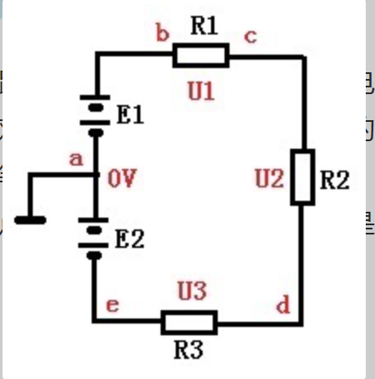
（点）电位 vs 电压（差）--续
如右图，a 是参考点，电位 Va = 0 ，Vb = E1 ，Ve = - E2 。
电压 U1 = Vb - Vc ，U2 = Vc - Vd 。

Slide 63
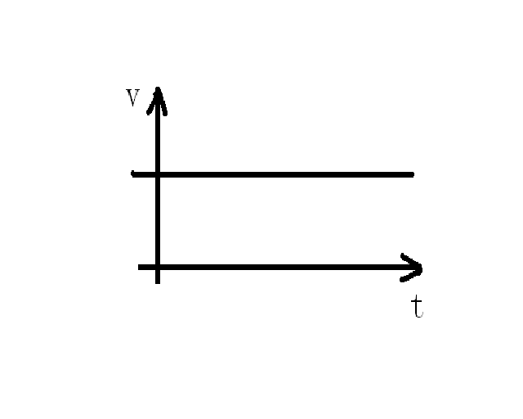
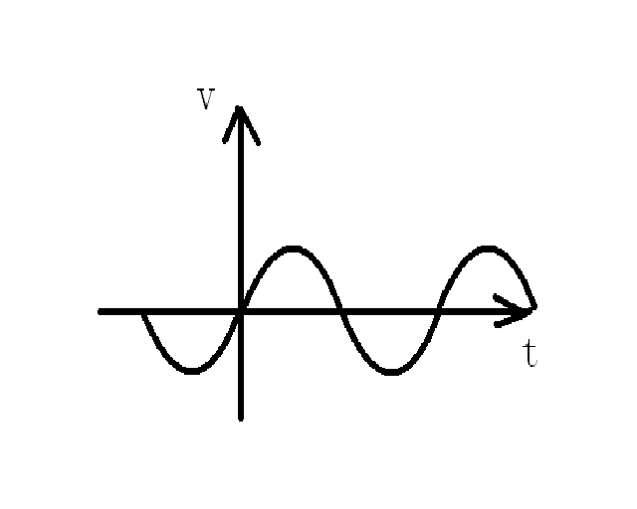
直流电压 用V（大写）来表示：
v：voltage
伏特
（时不变）
交流电压 用v（小写）来表示：
（时变）

Slide 64
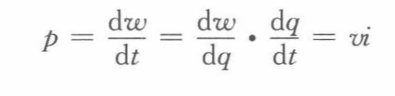
1.5 功率与能量
功率
功率是消耗或者吸收能量的时间变化率，单位是瓦特（W）。
或
功率 p是一个时变量，称为瞬时功率 p(t) 。
Notes:
P=dw/dt*dq/dt

Slide 65
关联参考方向/无源符号规则：
无规则，不方圆！
当电流从元件的正极流入，负极流出时，满足关联参考方向，则 。
当电流从元件的负极流入，正极流出时，不满足关联参考方向，则 。
如果功率值 >0，该元件吸收或消耗功率。
如果功率值 <0，元件对外提供或释放功率。
Notes:
无源符号约定也叫关联参考方向，如果电压和电流方向相同，就是关联，相反为非关联。

Slide 66
是否符合关联参考方向？
Notes:
图1.8a是关联参考方向，所以p=+vi, 图b非关联参考方向，所以p=-vi

Slide 67
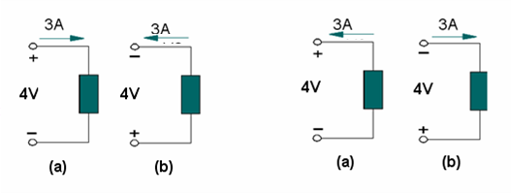
(c)
(d)
元件发出功率为12W的两种情况:
元件吸收功率为12W的两种情况：
(c) p = - (4 *3) = -12(W)
或 p = 4 * (-3) = -12(W)
(d) p = - (4 *3) = -12(W)
或 p = 4 * (-3) = -12(W)
p = 4 * 3 = 12(W)
p = 4 * 3 = 12(W)

Slide 68
注意：任何电路都必须遵守能量守恒定律。
能量
能量是指做功的能力，单位为焦耳（J）。
1 Wh =3,600 J
1度电＝１千瓦小时
吸收的正功率 = 发出的负功率

Slide 69
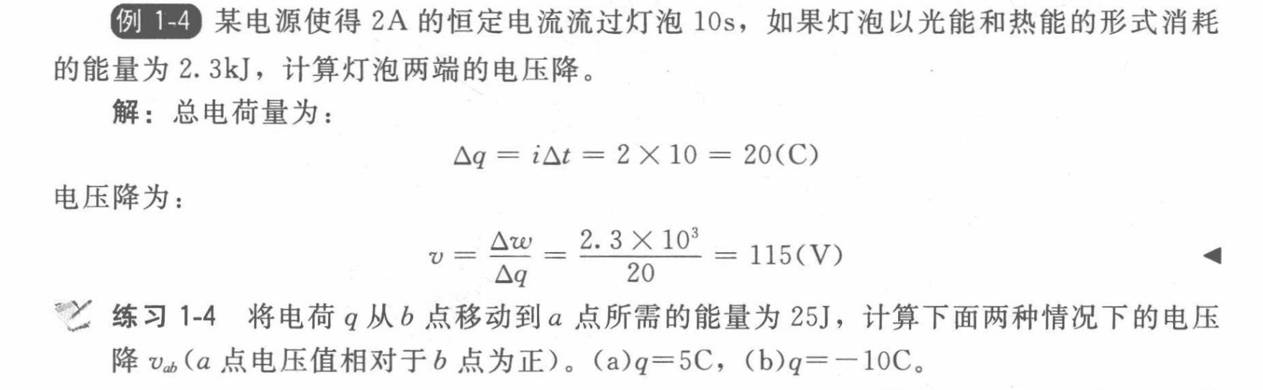
解：（a)=(25J)/(5C)=5V
(b)=(25J)/(-10C)=-2.5V

Slide 70
例1-5：
计算在t = 3 ms 时该元件所吸收的功率，如果流入某元件正极的电流为：
且该元件两端的电压为： (a) v = 3i,
(b) v = 3 di/dt.
Notes:
时变电流
(a)线性伏安关系：电阻
(b)微分伏安关系：电感

Slide 71
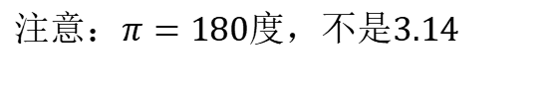
已知：
，(a) v = 3i,
(b) v = 3 di/dt
解:
(a) 电压为
因此功率为：
在 t =3ms 时，所求功率为：
注意：$π=180度，不是3.14$
Notes:
吸收能量

Slide 72
已知：
(b)
在 t =3ms 时，所求功率为：
注意：三角函数中，$π$=180度；否则$π$=3.14
Notes:
释放能量。
（sin x)'=cos x; (cos x)'=-sin x;
(60pi t)'=60pi
在三角函数中，pi用180度代替，不是3.14.。。。

Slide 73
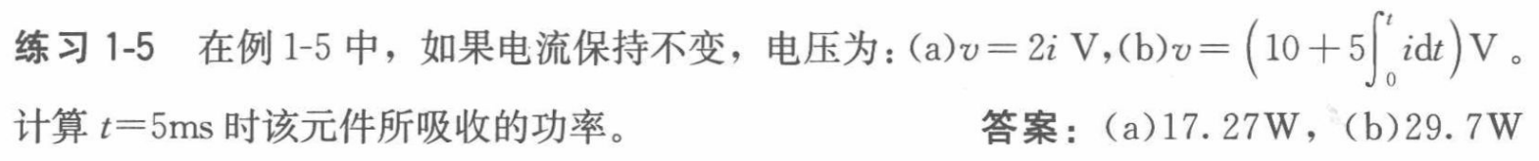
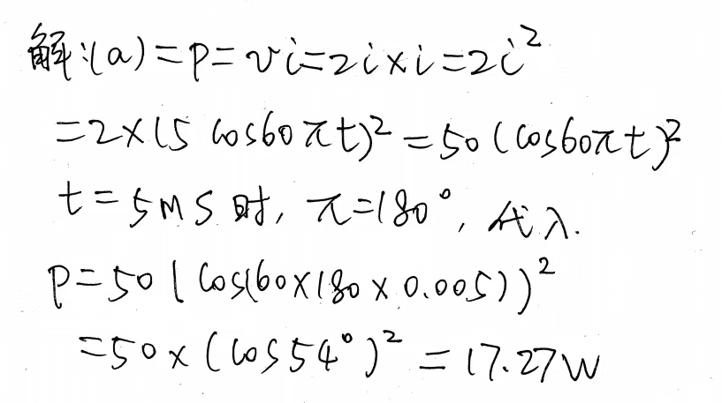
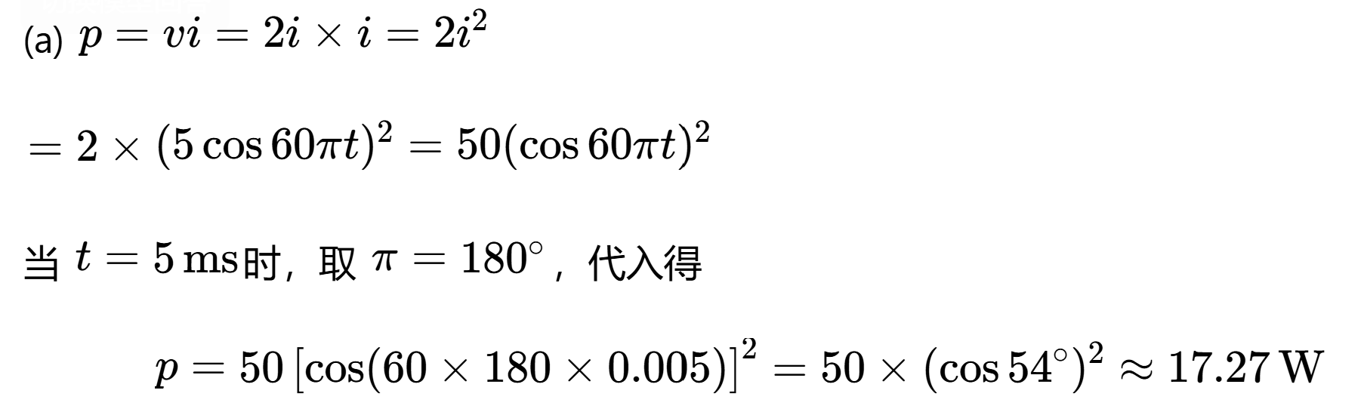
已知：

Slide 74
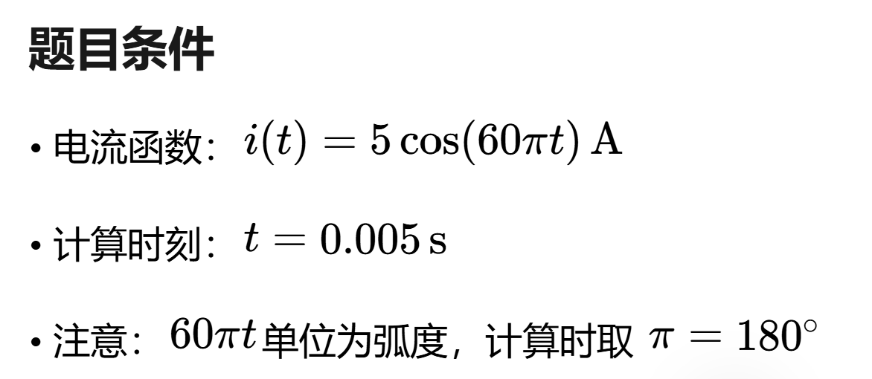

Slide 75
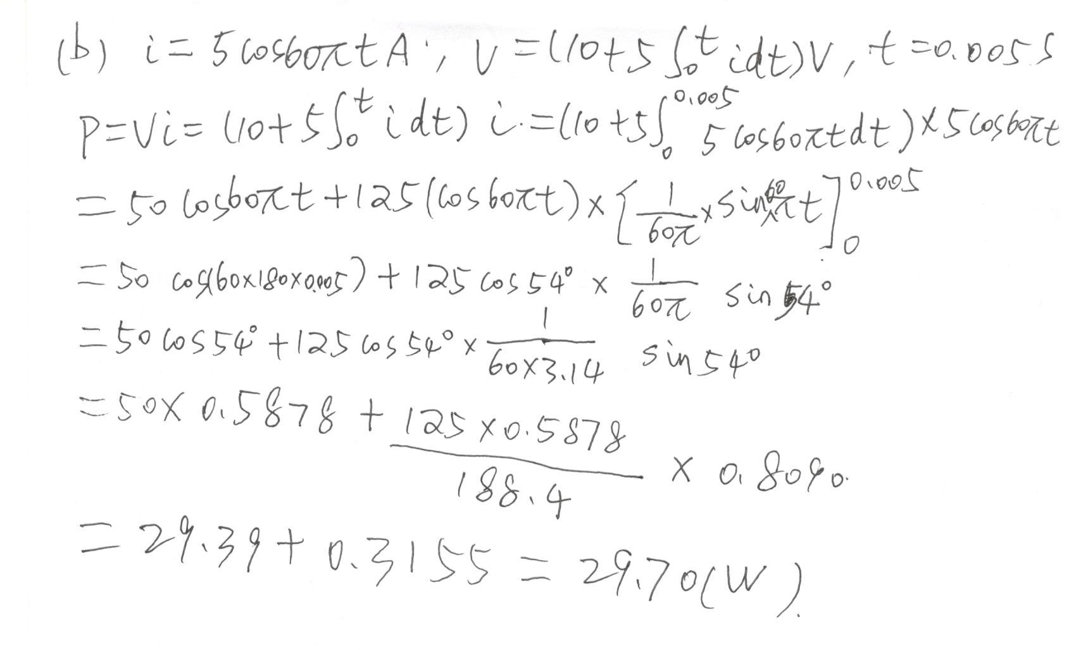

Slide 76
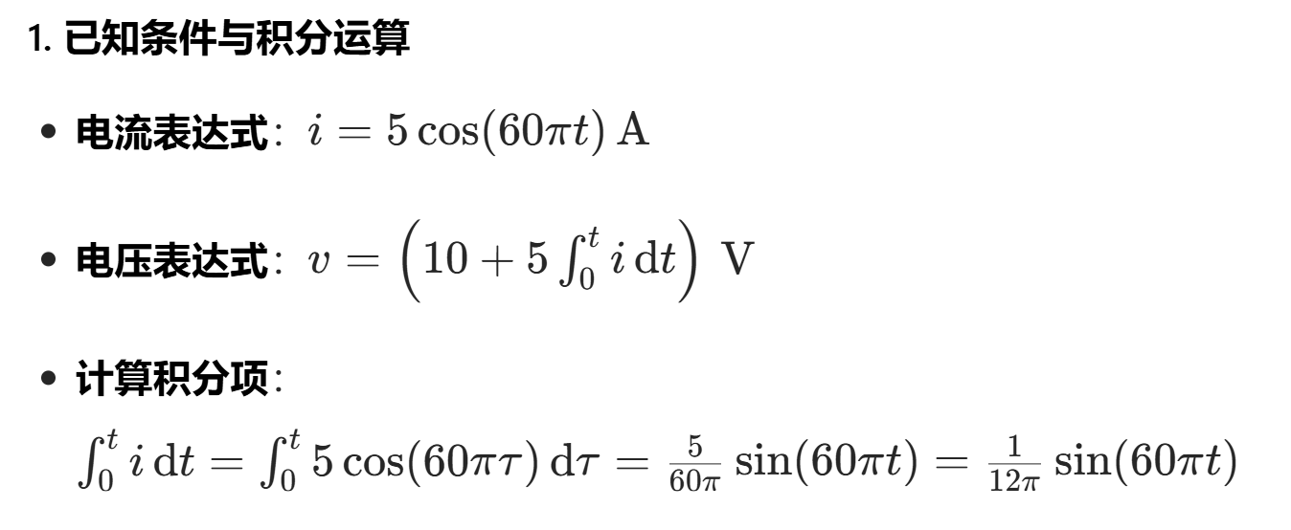
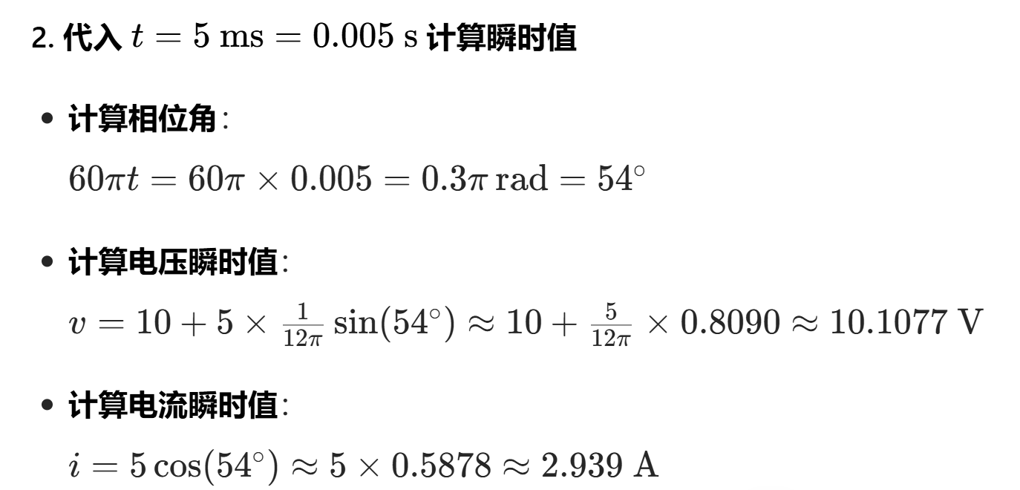
(b)解

Slide 77
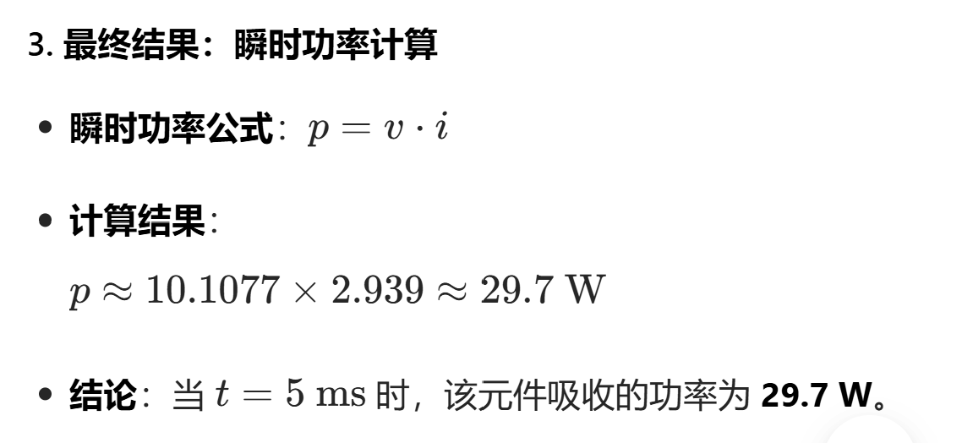

注意：三角函数中“$π$=180度”$，非三角函数中“π$= 3.14”

Slide 78

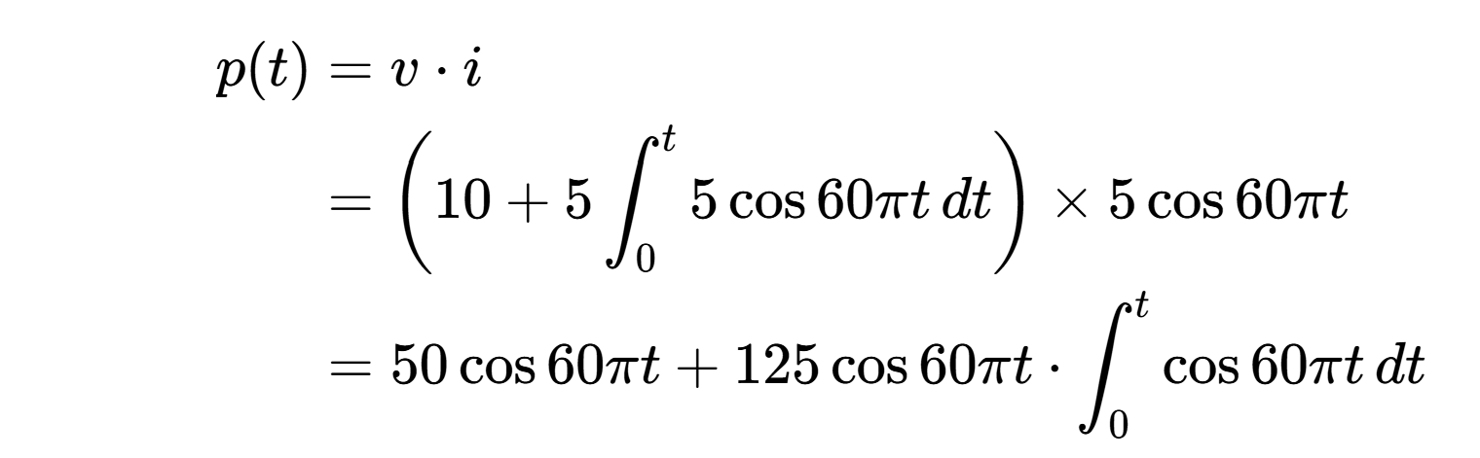
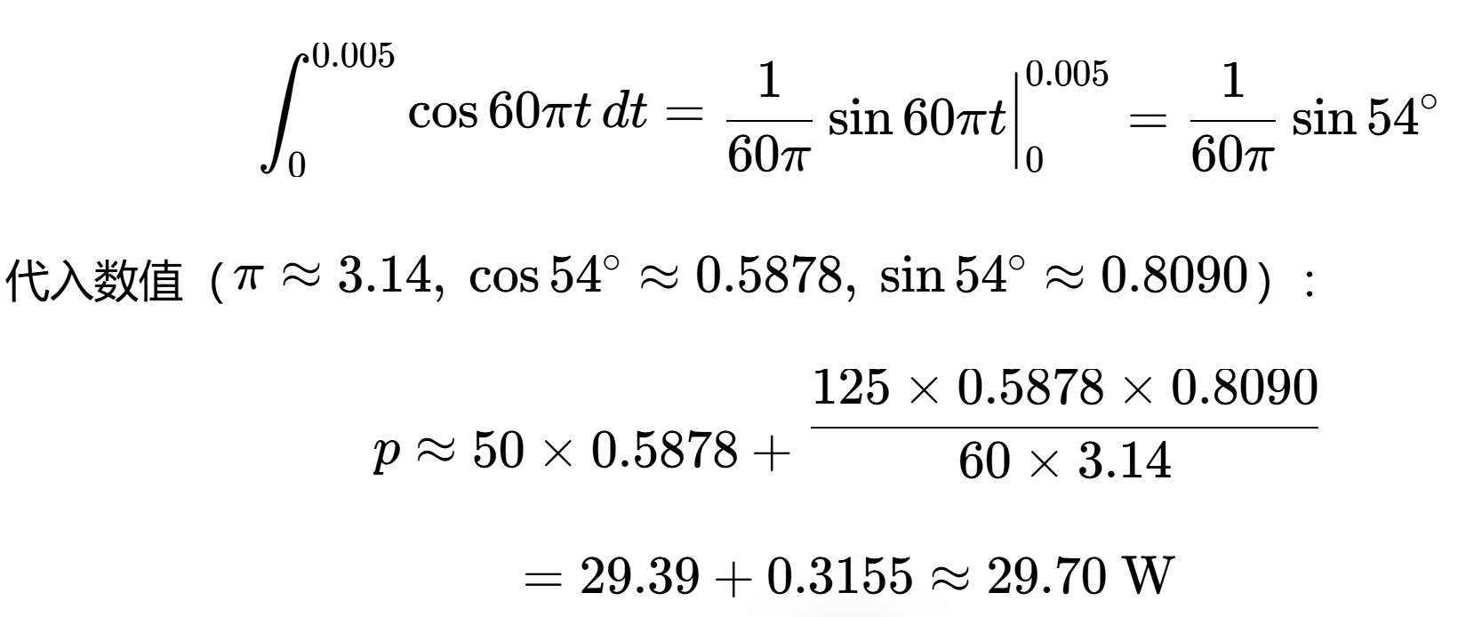

已知条件：i = 5cos(60πt) A, v = 10 + 5$\int_{0}^{t}{i}$dt V

Slide 79
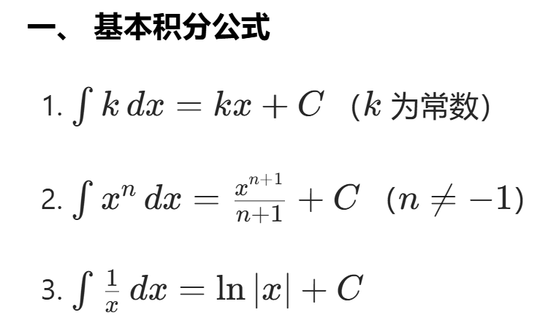
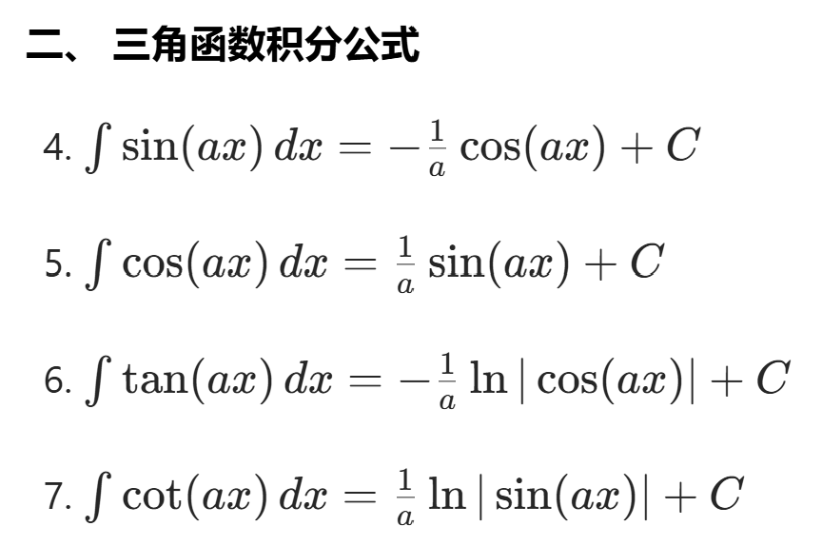
以下是电路基础课程中最常用的积分公式，涵盖了基本函数、三角函数和指数函数的积分，这些公式在求解电压、电流、能量等问题时经常用到：

Slide 80
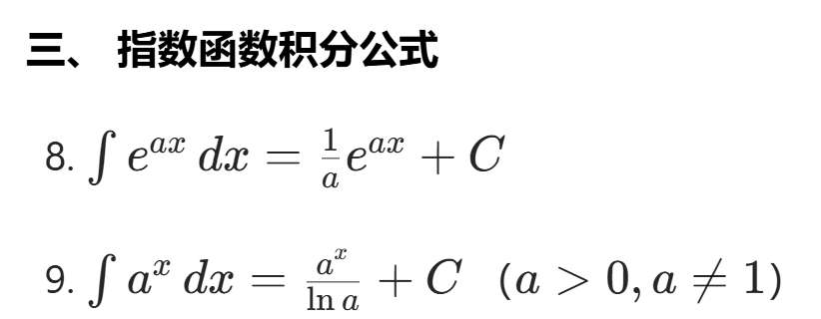
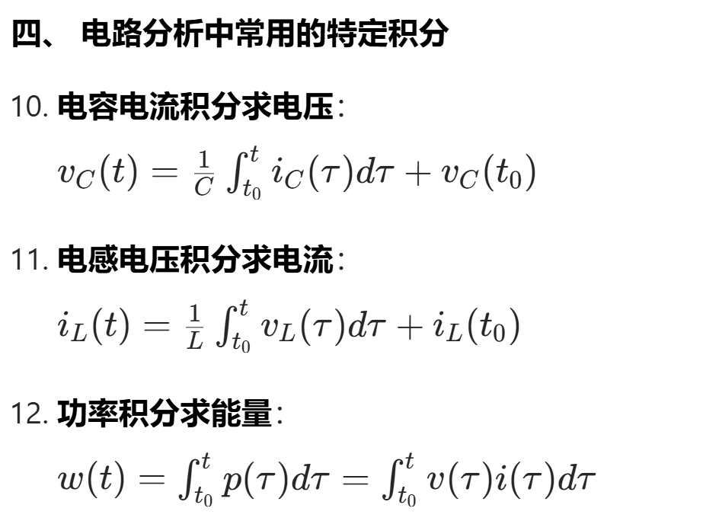
这些是电路基础中最核心的积分工具，熟练掌握它们对于分析动态电路（如含有电容和电感的电路）至关重要。

Slide 81
例1-6 ：
一个100W的电灯泡2h消耗的电能是多少？
解:
即
Notes:
消耗0.2度电

Slide 82
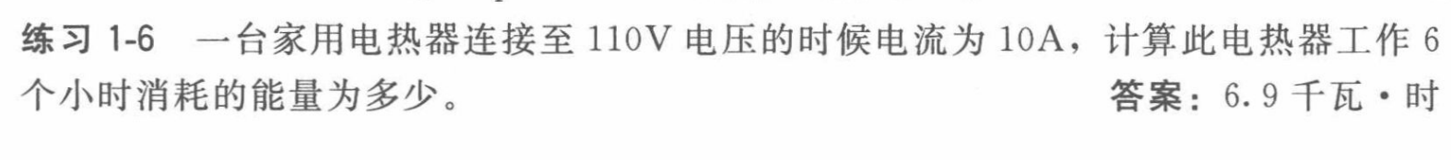
解：w=pt=v*i*t=110Vx10Ax6h=6600wh=6.6千瓦时
1 度电 = 1 千瓦时（kWh）
一度电，就是1千瓦时。
纸质版教材上,连接至115V电压：
w=pt=v*i*t=115vx10Ax6h=6900wh=6.9千瓦时

Slide 83
1.6 电路元件
无源器件(passive element)
有源器件(active element)
理想独立源 (ideal independent source )
理想独立源是指能够提供特定电压或电流，而与其外接电路完全无关的有源元件。
Notes:
有源元件能够产生能量，而无源元件不能。无源元件包括电阻，电容，电感等；而有源元件包括发电机，电池和运算放大器等。

Slide 84
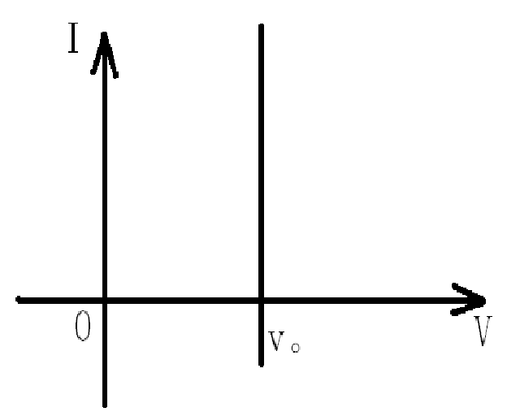
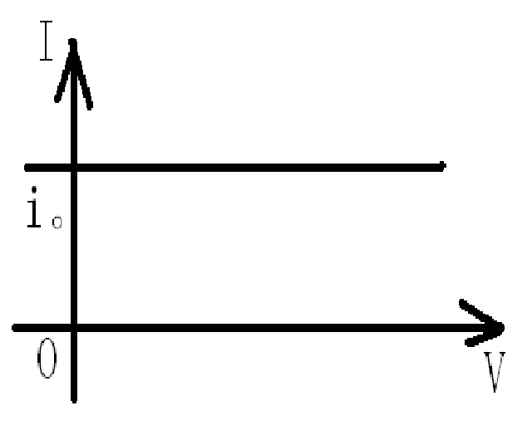
理想独立电压 源
理想独立电流 源
VCR—
电压-电流关系

Slide 85
电路符号：
独立电压源
可表示直流电压源或交流电压源
表示直流电压源
独立电流源

Slide 86
理想的非独立源（受控源）
理想的非独立 (或受控源)是指其所提供的电压或电流受到其他电压或电流控制的有源元件。

Slide 87
电压控制电压源(VCVS)
电流控制电压源(CCVS)
电压控制电流源 (VCCS)
电流控制电流源 (CCCS)
电路符号:
受控电压源
受控电流源
Notes:
独立源圆圈，受控源棱形

Slide 88

Q: 这是什么类型的受控源？。。。

Slide 89
Q: 这是什么类型的受控源？
A: 电流控制的电压源
大小和单位：10i V ，不是 10i A ！
Notes:
注意此处A,B,C不代表电阻。

Slide 90

例1-7 （堂练）
计算图中各元件所发出或吸收的功率。
（解题规范：打标签。。。）

Slide 91
解:
（解题规范）
根据图示标签:
发出功率
吸收功率
吸收功率
提供功率

Slide 92

解：p1=(-5v)x(9A)=-45W;
p2=2Vx9A=18W;
p3=4Ax0.6x5A=12W;
p4=5Ax3V=15W;
p1+p2+p3+p4=0

Slide 93
1.7 应用实例

Slide 94
某家庭一月份耗电量为400 kW·h，按照如下电费标准，确定该家庭当月的电费账单:
每月的基本供电服务费$12.00。
每月第一个100kW·h按16 美分/kW·h计费。
之后的200kW·h按10美分/kW·h计费。
超过200 kW·h按6美分/kW·h计费。

Slide 95
解:
电费账单计算如下：
每月的基本供电服务费= $12.00
第一个100 kWh ×$0.16/kW·h = $16.00
之后的200 kWh × $0.10/kW·h =$20.00
剩余的100 kWh × $0.06/kW·h = $6.00
总电费= $54.00
平均价格 = 美分/ kW·h

Slide 96


Slide 97
解：平均电费=（$12+$0.16*100+$0.10*200+$0.06*50）/350 kW·h =$0.1456 /kW·h =14.56美分/kW·h

Slide 98

解：(V1-5)/2+V1/8+(V1+3)/4=0 (kcl)
i8 = V1/8 (A)
=0.25A

Slide 99
本章小结：
电路由若干相互连接在一起的电路元件构成。
电流是在给定方向下某点电荷变化的速率：
电压是指移动1C电荷所需要的能量：

Slide 100
功率是指单位时间所发出或吸收的能量，也可以用电压与电流的乘积表示：
按照关联参考方向，如果电流从元件电压的正极流入，则功率计算式的符号为取正。

Slide 101
一个理想的独立电压源，无论两端连接什么元件，总是给出特定的电位差；一个理想的独立电流源，无论其两端连接什么元件，总会产生特定的电流。
电压源和电流源可以是受控源，也可以是独立源，受控源的大小受电路中其他变量的控制。

Slide 102
本章重点与难点
i , v, p 正负号的确定及其物理意义（代数，代数！）；
关联参考方向/无源符号约定（规则）；
受控源是（对某种功能电路）的一种数学模型或电路模型，不是具体的某种电子器件。

Slide 103


测验题

Slide 104

答案

Slide 105
本章作业
画出本章思维导图
1.18（功率）
1.20 （电压，电流）
1.23（能量，功率）
1.36（能量，电流） 注：原题所述“额定功率”应为“额定容量”。
* 自学：微积分初步

Slide 106
注：请各位独立完成。 计算结果请以小数形式呈现，勿使用分数形式。

